Slide 2
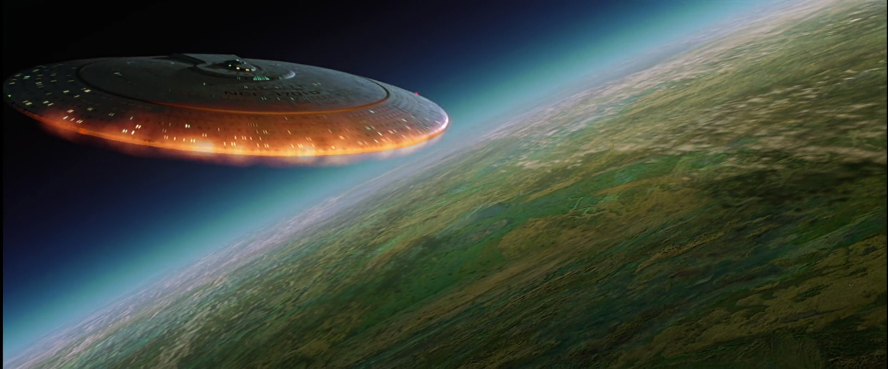

Slide 3
Hier könnte ein Name stehen
(Project: Athene)
Ein Jump ‚n‘ Run
Von Steffen und Eric

Slide 4

Tierchen (Gegner)
Flüssigkeiten vom Raumschiff → Tiere „mutieren“
Spieler muss sich mit Waffen verteidigen
Verschiedene Verhalten / Angriffe

Slide 5
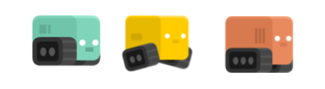
Roboter (Helfer)
Verloren durch das Raumschiff
Bieten Hilfefunktion nach Aktivierung an
In verschiedenen Varianten zu finden

Slide 6

Steuerung / Interaktionen
Standard-Bewegungen
Doppel Sprung
Kampf: Schießen / Nahkampfattacke

Slide 7
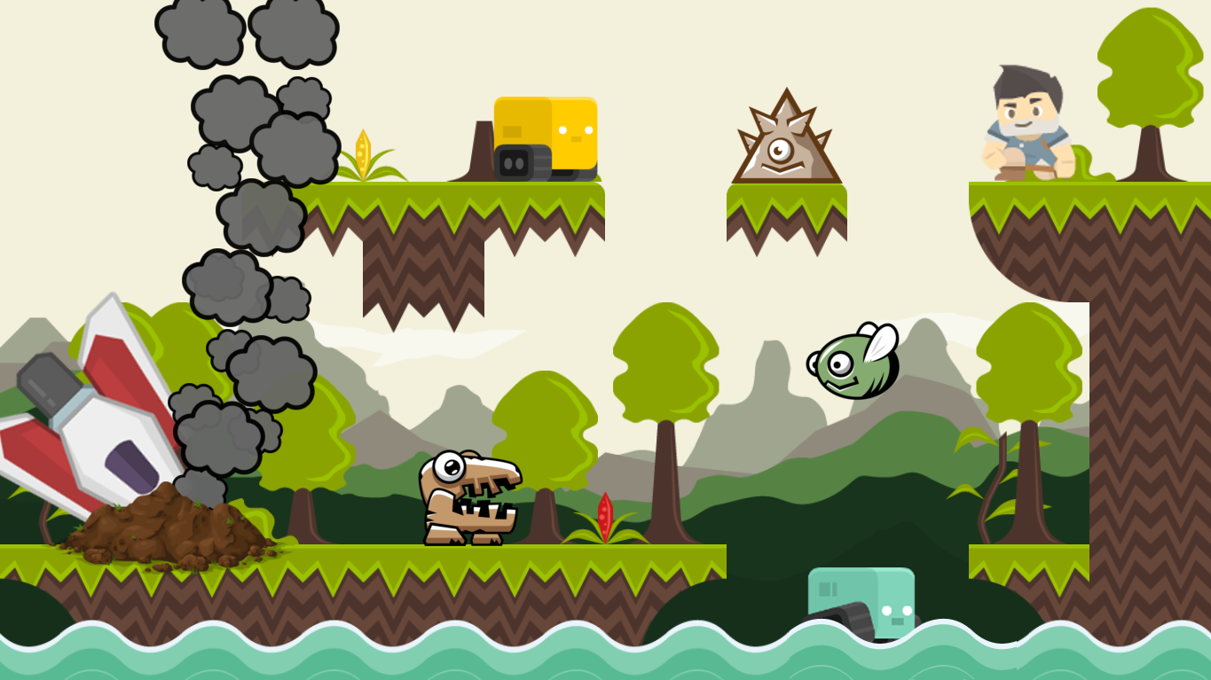

Slide 8
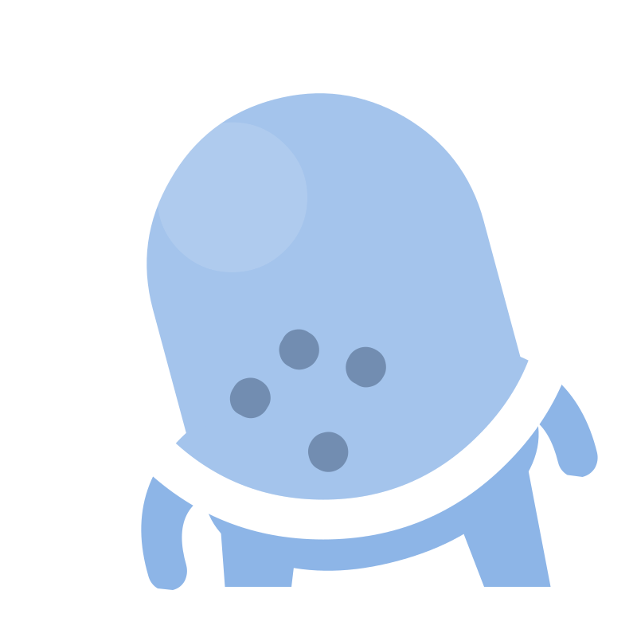
Optionale Features (Ziele)
Endgegner am Raumschiff
Kontakt mit Flüssigkeit lässt
den Spieler sich verwandeln
Vorteile / Nachteile
Fallen aktivieren / deaktivieren

